Slide 1
ACCIONES DE COOPERACIÓN 2019: NUEVO SISTEMA DE EMISIONES DE PURINES EN FASE DE ALMACENAMIENTO Y APLICACIÓN
Gestión eficiente de recursos naturales e inputs. Producción ecológica de alimentos y comercialización. Mejora de la sanidad animal.
S
O
C
I
O
S
COLABORADORES
EXPLOTACIÓN
ALICIA SÁNCHEZ

Slide 2
MIEMBROS
MIEMBROS BENEFICIARIOS
MIEMBROS NO BENEFICIARIOS
EXPLOTACIÓN
ALICIA SÁNCHEZ
EXPLOTACIÓN
ALICIA SÁNCHEZ

Slide 3
OBJETIVO PRINCIPAL
El objetivo del proyecto es evaluar las pérdidas de nutrientes del purín que se producen por la liberación a la atmósfera de amoniaco y óxido nitroso, principalmente, mediante la aplicación de la tecnología UAV (Vehículo Aéreo no Tripulado) o dron.
La técnica se aplicaría para la medición de emisiones tanto en la etapa de almacenamiento del purín como en la de aplicación del fertilizante a las tierras de cultivo.
Los datos obtenidos permitirán abordar dos problemáticas: por un lado la optimización del aprovechamiento del purín como fertilizante, y por otro, serán la base para el diseño de estrategias para la reducción de las pérdidas de nutrientes por emisión.
EXPLOTACIÓN
ALICIA SÁNCHEZ

Slide 4
OBJETIVOS ESPECÍFICOS
Conocer los datos de pérdida de nutrientes por emisión permitirá ajustar la dosis de fertilizante a las necesidades reales. Esto reducirá el uso de fertilizantes orgánicos y por lo tanto supondrá un ahorro económico para el agricultor sin detrimento de la producción agrícola. Además, serían datos a incluir en la elaboración del plan de fertilización de las tierras de cultivo que actualmente consideran, entre otros, el tipo de cultivo, la producción, y las características del suelo, pero no tiene en cuenta esta variable.
Identificarán las técnicas más adecuadas para almacenamiento y aplicación en campo para reducir las pérdidas por emisiones, y por lo tanto, las más adecuadas para conseguir un mayor aprovechamiento del fertilizante. Entre otros el proyecto tiene previsto realizar mediciones considerando el factor estacional (temperatura y humedad), la forma de aplicación del fertilizante en campo (abanico o cuba), la formación de costra en balsa, y la composición del purín según su origen (cerdas, transición y cebo).
EXPLOTACIÓN
ALICIA SÁNCHEZ

Slide 5
OBJETIVOS ESPECÍFICOS
Alcanzar un óptimo nivel de bienestar en las explotaciones porcinas con la disminución de patologías, principalmente respiratorias.
Reducir el impacto ambiental del uso del estiércol y aumentar la importancia del sector en términos de política climática
EXPLOTACIÓN
ALICIA SÁNCHEZ

Slide 6
ACTIVIDADES
Actividad 1. Diseño y desarrollo del prototipo (2019-2020).
Actividad 2. Valoración de la situación inicial (2020-2021).
Actividad 3. Diseño e implementación de estrategias para el control de emisiones. Identificación de buenas prácticas (2020-2022).
Actividad 4. Acciones de difusión y divulgación (2019-2022).
Actividad | 2019 |  |  |  | 2020 |  |  |  | 2021 |  |  |  | 2022
 | 1 | 2 | 3 | 4 | 1 | 2 | 3 | 4 | 1 | 2 | 3 | 4 | 1 | 2 | 3 | 4
Actividad 1
Actividad 2
Actividad 3
Actividad 4
EXPLOTACIÓN
ALICIA SÁNCHEZ

Slide 7
ACTIVIDADES
Actividad 1. Diseño y desarrollo del prototipo (2019-2020)
Se realizaron mediciones de la composición del purín fresco y se midieron los gases sobre la balsa de purines para conocer la situación de partida de los análisis de proyecto.
Funciones del equipo
Medición de concentraciones de gases atmosféricos en instalaciones exteriores agrícolas y ganaderas.
Que pueda sobrevolar las instalaciones en vuelo comandado desde tierra.
Con capacidad para delimitar una zona de vuelo y tomar datos de concentración de gases en intervalos de tiempo (p. ej. cada 30 segundos) o comandado desde tierra, en distintos puntos y a distintas alturas.
Que pueda cumplir con una duración estimada de vuelo de 30 min / vuelo.
Las mediciones tienen que obtenerse relacionadas con fecha, hora, coordenadas, altura, temperatura y humedad.
El equipo también debe tener en cuenta la transferencia (por pendrive, bluetooth, …) y el tratamiento de datos para al menos la obtención de gráficas y mapeado.
EXPLOTACIÓN
ALICIA SÁNCHEZ

Slide 8
ACTIVIDADES
Actividad 1. Diseño y desarrollo del prototipo (2019-2020)
Se planteó el orden de interés de los distintos sensores, que se podían incluir:
Otros datos considerados de interés:
Temperatura, ºC
Humedad relativa, %
Altitud en metros
Coordenadas
Fecha y hora
Velocidad del aire
ORDEN | SENSOR
1 | Amoniaco (NH₃)
2 | óxido nitroso (N₂O)
3 | Metano (CH4)
4 | Sulfuro de Hidrógeno (SH2)
5 | Monóxido de nitrógeno (NO)
6 | Dióxido de nitrógeno (NO₂)
7 | Dióxido de carbono (CO₂)
8 | Cámara termográfica.
EXPLOTACIÓN
ALICIA SÁNCHEZ

Slide 9
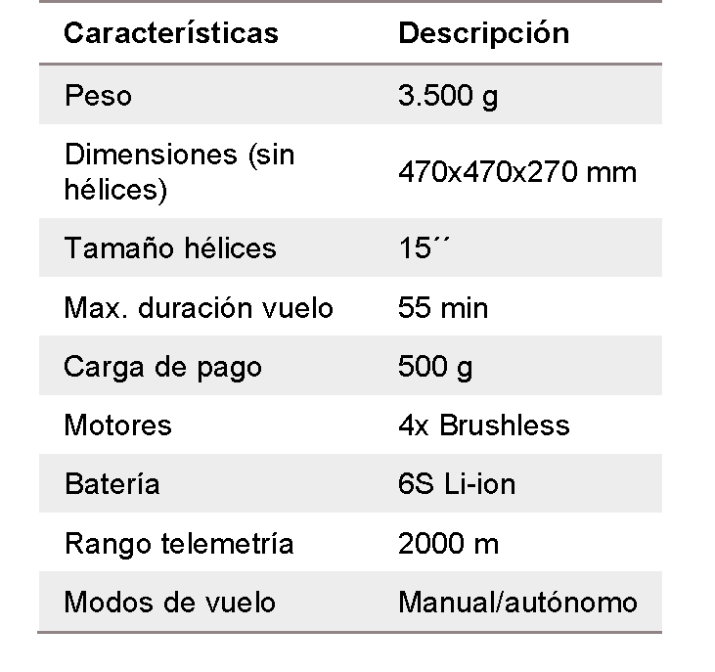
ACTIVIDADES
Actividad 1. Diseño y desarrollo del prototipo (2019-2020)
Características de dron:
EXPLOTACIÓN
ALICIA SÁNCHEZ

Slide 10
ACTIVIDADES
Actividad 1. Diseño y desarrollo del prototipo (2019-2020)
Actividad realizada en las 4 anualidades del proyecto:
Mejoras técnicas permanentes principalmente:
Introducir nuevos sensores de NO y NO2.
Acoplar cable eléctrico de 5 metros que comunique la caja de sensores con el dron para optimizar la medida de concentraciones.
Mejora, adaptación e interpretación del software y procesamiento de los datos asociados al sistema de sensorización.
EXPLOTACIÓN
ALICIA SÁNCHEZ

Slide 11
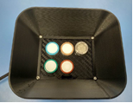
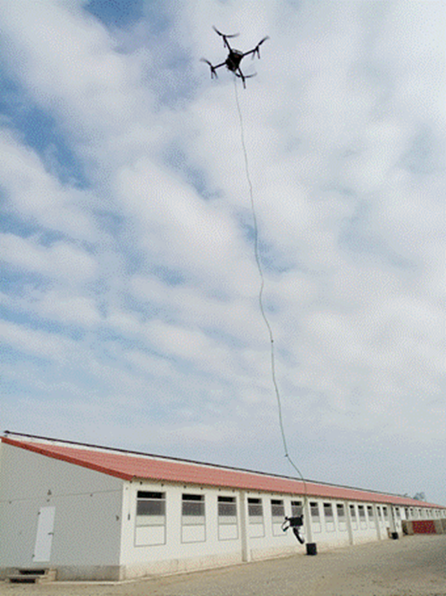
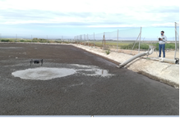
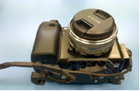
ACTIVIDADES
Actividad 1. Diseño y desarrollo del prototipo (2019-2022)
Actividad realizada en las 4 anualidades del proyecto:
Mejoras técnicas permanentes principalmente:
EXPLOTACIÓN
ALICIA SÁNCHEZ

Slide 12
ACTIVIDADES
Actividad 2. Valoración de la situación inicial (2020-2021)
Selección de explotaciones ganaderas que van a participar en el proyecto.
Lugares donde se van a realizar las mediciones.
Realizar vuelos con el dron y mediciones obteniendo así los primeros resultados de las emisiones de gases de metano, amoniaco y ácido sulfhídrico.
Vuelos en campo: lo que se ha hecho es realizar mediciones de los gases antes, durante y después de aplicar purín en el campo, para ver cómo evoluciona la emisión de gases. Además, estos vuelos se han realizado sobre campos de regadío y no de secano. Esto se ha hecho así debido a que en regadío la legislación permite aplicar 170 kgN/ha en forma de purín mientras que en secano sólo 100 kgN/ha, y como se ha visto que el sensor de amoniaco a niveles de purín bajos no da resultados concluyentes, se ha decidido hacer con mayores cantidades de purín para que dé resultados significativos.
EXPLOTACIÓN
ALICIA SÁNCHEZ

Slide 13
ACTIVIDADES
Actividad 2. Valoración de la situación inicial (2020-2021)
Resultados de las mediciones (gases):
Metano: Ha dado valores siempre de cero debido a que el sensor solo mide en ambientes explosivos.
Amoniaco: Los valores del amoniaco no llegan a ser concluyentes, ya que hay vuelos en los que la cantidad de purín es elevada en la superficie, y las mediciones encajan con los valores esperados, mientras que en otros vuelos en los que la cantidad de purín en la superficie es más baja, los resultados que se han obtenido son más bajos de los esperados o dan valores de 0 ppm que son valores que difieren con los valores esperados. Es por ello que se está trabajando tanto en ver por qué ocurre lo dicho anteriormente, como en buscar soluciones para ello. Una de las opciones que se han planteado, es que pueda ocurrir porque las hélices del dron formen una corriente de aire que haga que los gases no se puedan medir correctamente, anexion de cable metálico.
Ácido sulfhídrico: En todos los vuelos salieron valores esperados de ácido sulfhídrico del orden de 0,5 a 10 ppm
Monóxido de nitrógeno: Cabe indicar que la presencia no se han producido lecturas de óxido nitroso, de este en arquetas. Del orden de 2 a 17 ppm
EXPLOTACIÓN
ALICIA SÁNCHEZ

Slide 14
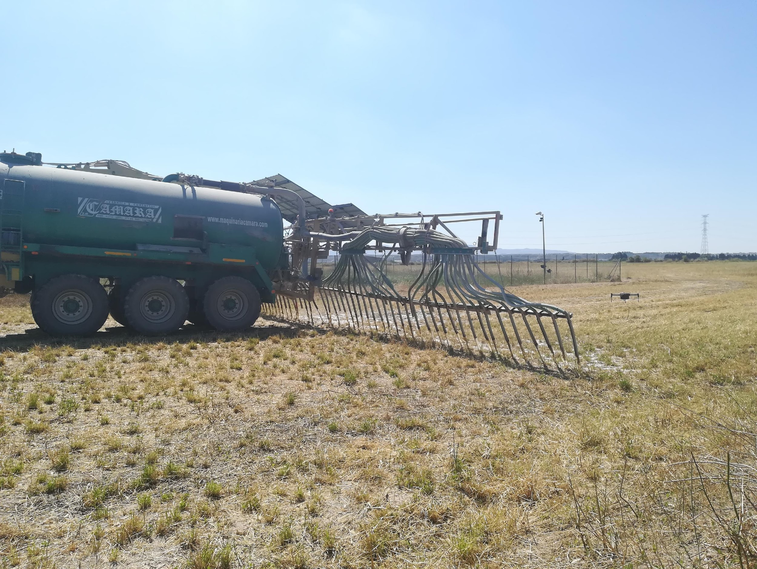
ACTIVIDADES
Actividad 2. Valoración de la situación inicial (2020-2021)
Diferentes ubicaciones de vuelos:
Vuelos en campo: Previo a la realización de mediciones en balsas de purín, y con el fin de adaptar la forma de vuelo y obtención de medias con la nueva configuración del sistema de medición(suspendido 5m metros de la estructura del dron).Se han realizado ensayos en zonas de regadío donde se estaba aplicando el purín. Se ha visto que el sensor de amoniaco a niveles de purín bajos no da resultados concluyentes,aun aplicando mayor cantidad de purín.
EXPLOTACIÓN
ALICIA SÁNCHEZ

Slide 15
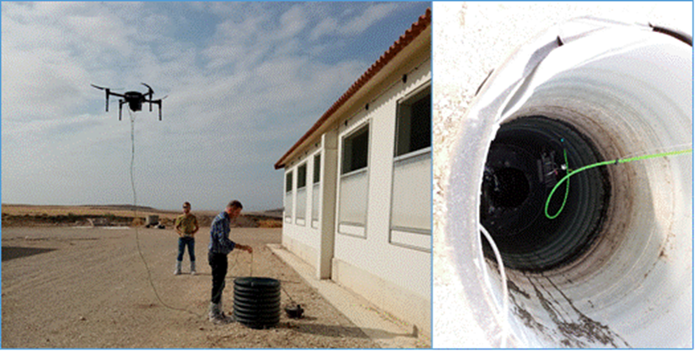
ACTIVIDADES
Actividad 2. Valoración de la situación inicial (2020-2021)
Diferentes ubicaciones de vuelos:
Mediciones en granja: Al principio se midió dentro pero hubo una rotura de hélice, por ello en el periodo final no se han realizado mediciones en interiores debido a la nueva configuración del sistema de medición, suspendido 5m de la estructura del dron.
EXPLOTACIÓN
ALICIA SÁNCHEZ

Slide 16
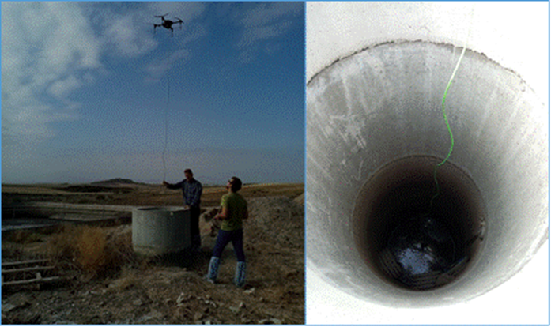
ACTIVIDADES
Actividad 2. Valoración de la situación inicial (2020-2021)
Diferentes ubicaciones de vuelos:
Mediciones en granja: cabe indicar que la presencia no se han producido lecturas de óxido nítrico, pero si lecturas de óxido nitroso en arquetas.
EXPLOTACIÓN
ALICIA SÁNCHEZ

Slide 17
ACTIVIDADES
Actividad 2. Valoración de la situación inicial (2020-2021)
Diferentes ubicaciones de vuelos:
Mediciones balsa: una vez adaptada la forma de vuelo y la obtención de datos a la nueva configuración del sistema de media, gracias a las pruebas controladas en arquetas, se ha procedido a la realización de vuelos sobre balsas de purín.
EXPLOTACIÓN
ALICIA SÁNCHEZ

Slide 18
ACTIVIDADES
Actividad 2. Valoración de la situación inicial (2020-2021)
Diferentes ubicaciones de vuelos:
Mediciones balsa: en estos vuelos realizados en balsas se observa que las emisiones de amoniaco se producen cuando el purín está en movimiento, es decir, en batido o en carga, mientras que cuando se mide en situación de reposo, no existe movimiento, la mediciones de los sensores a nivel de amoniaco se encuentran por debajo del límite de detección del dron, lo que indica que la costra protege, pero no es concluyente.
EXPLOTACIÓN
ALICIA SÁNCHEZ

Slide 19
ACTIVIDADES
Actividad 3. Diseño e implementación de estrategias para el control de emisiones. Identificación de buenas prácticas (2020-2022)
Objetivo:
Diseño e implementación de estrategias para reducir las pérdidas de nutrientes por evaporación y el impacto ambiental resultante del almacenamiento y aplicación del purín en campo.
Procedimiento:
Estudiar diferentes técnicas y acciones para la reducción de emisiones procedentes del almacenamiento y aplicación del estiércol en campo.
Sistemas de inyección en el suelo o tubos colgantes para la aplicación del purín en las tierras de cultivo.
EXPLOTACIÓN
ALICIA SÁNCHEZ

Slide 20
ACTIVIDADES
Actividad 3. Diseño e implementación de estrategias para el control de emisiones. Identificación de buenas prácticas (2020-2022)
Objetivo:
Diseño e implementación de estrategias para reducir las pérdidas de nutrientes por evaporación y el impacto ambiental resultante del almacenamiento y aplicación del purín en campo.
Procedimiento:
2. Aplicar productos que reduzcan el contenido de nitrógeno en el purín y reduzcan su emisión
Analizando los resultados se observa que, en los tres primeros muestreos, la mayoría de parámetros analizados (conductividad eléctrica, materia seca, materia orgánica, Nitrógeno Kjeldhal, fósforo total, potasio, nitrógeno amoniacal y nitrógeno orgánico) tienen un valor considerablemente más bajo en la balsa que en la nave, lo que se relaciona con el efecto del nuevo producto en la balsa.
Los datos de la muestra control con la balsa, se puede ver cómo se reduce la cantidad de nitrógeno amoniacal, nitratos y nitrógeno orgánico por cálculo.
EXPLOTACIÓN
ALICIA SÁNCHEZ

Slide 21
ACTIVIDADES
Actividad 3. Diseño e implementación de estrategias para el control de emisiones. Identificación de buenas prácticas (2020-2022)
Objetivo:
Diseño e implementación de estrategias para reducir las pérdidas de nutrientes por evaporación y el impacto ambiental resultante del almacenamiento y aplicación del purín en campo.
Procedimiento:
3. Ajuste de la alimentación animal:
Utilización de productos para controlar a través de la alimentación . el nivel proteico y el exceso de proteína baja en la alimentación, también se eliminará la proteína en forma de urea de la orina reduciendo así las emisiones de amoniaco.
Utilización de productos para control de patologías que puedan modificar la concentración de purín.
Resultados: Disminución del NItrógeno amoniacal del 12% en el ambiente y del 4% en el purín.
EXPLOTACIÓN
ALICIA SÁNCHEZ

Slide 22
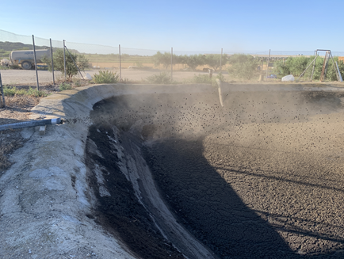
ACTIVIDADES
Actividad 3. Diseño e implementación de estrategias para el control de emisiones. Identificación de buenas prácticas (2020-2022)
Objetivo:
Diseño e implementación de estrategias para reducir las pérdidas de nutrientes por evaporación y el impacto ambiental resultante del almacenamiento y aplicación del purín en campo.
Procedimiento:
4. Cubrir las balsas de almacenamiento y medición de emisiones en balsas con costra natural y con arlita.
5. Informes Universidad
Estudio de sistemas de medición de gases de efecto invernadero aplicados a emisiones de purines.
Estudio de diferentes alternativas de medición de gases de efecto invernadero que puedan ser modificadas para su aplicación en la medición de emisiones de gases de efecto invernadero en purines.
EXPLOTACIÓN
ALICIA SÁNCHEZ

Slide 23
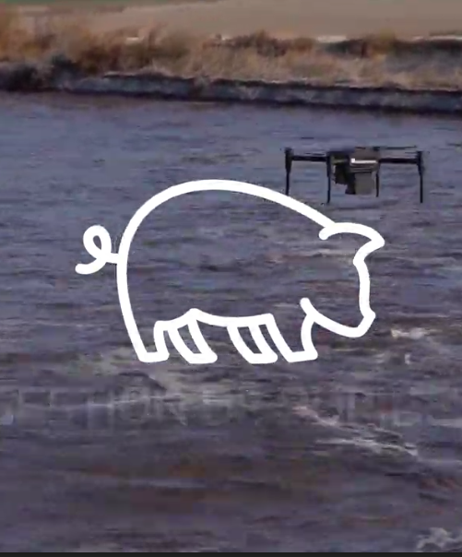
ACTIVIDADES
Actividad 4. Acciones de difusión y divulgación (2020-2022)
Divulgación del proyecto a través de las páginas web de los miembros .
Difusión del proyecto a través de Aragón TV en el programa tempero (minuto 26:52):
http://alacarta.aragontelevision.es/programas/tempero/cap-627-un-pueblo-ganadero-11092021-1531
Realización de un video promocional del dron y del proyecto.
Las restricciones de la pandemia han provocado una continua posposición de las jornadas de difusión.Exposición de proyecto en las III jornadas de innovación porcina (25 de Octubre de 2022).
EXPLOTACIÓN
ALICIA SÁNCHEZ

Slide 24
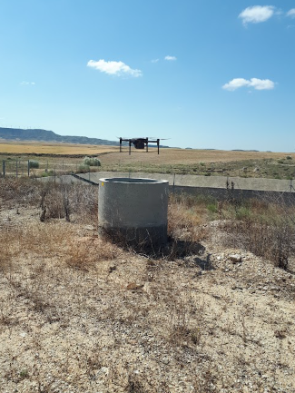
RESULTADOS
DATOS DE VUELOS
EXPLOTACIÓN
ALICIA SÁNCHEZ

Slide 25
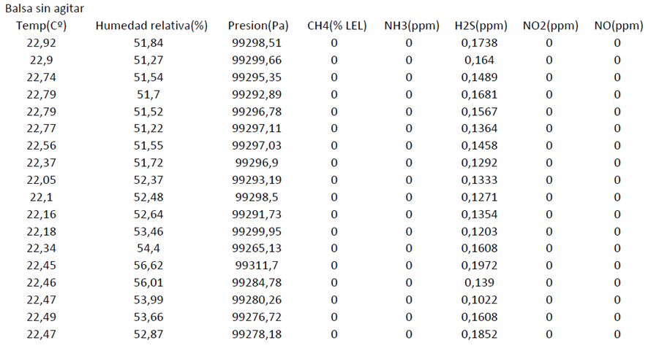
RESULTADOS
Valores registrados en una toma de datos controlada sobre balsa de purín sin agitación:
EXPLOTACIÓN
ALICIA SÁNCHEZ

Slide 26
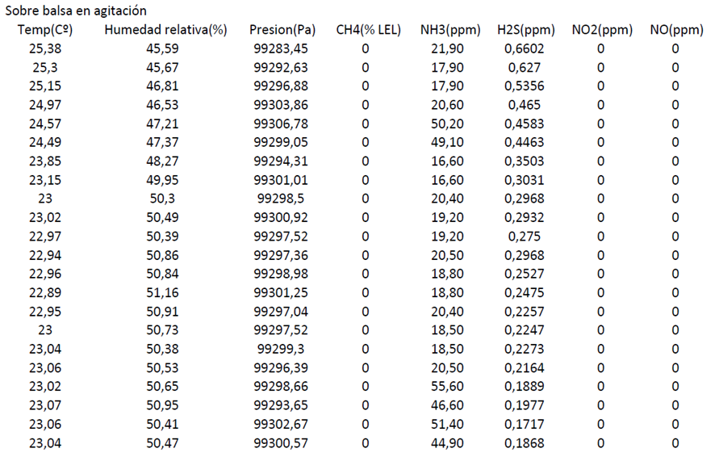
RESULTADOS
Valores registrados en una toma de datos controlada sobre balsa de purín con agitación:
EXPLOTACIÓN
ALICIA SÁNCHEZ

Slide 27
RESULTADOS
Valores registrados en una toma de datos controlada en arqueta soltando purín:
EXPLOTACIÓN
ALICIA SÁNCHEZ

Slide 28
OBJETIVOS ALCANZADOS
Factores clave para la medición de lecturas
Los resultados en agitación y movimiento incrementan las emisiones de amoniaco y gases de efecto invernadero.
Las emisiones de amoniaco en agitación de balsas de purines con costra de arlita están por debajo de los límites de detección del dron.
EXPLOTACIÓN
ALICIA SÁNCHEZ

Slide 29
OBJETIVOS ALCANZADOS
Conclusiones
La costra de purín protege, pero las pruebas no son concluyentes.
El dron realiza lecturas pero por debajo de su límite de detección da valores de 0.
Se necesitará reforzar los resultados con más vuelos en próximas anualidades de otros proyectos de purines como diferentes cubiertas de balsas y colocación de placas fotovoltaica.
Próximo paso: Optimizar la técnica de medición con el dron mediante balances de materia para la cuantificación de emisiones en un periodo de tiempo.
EXPLOTACIÓN
ALICIA SÁNCHEZ

Slide 30
¡ MUCHAS GRACIAS !
S
O
C
I
O
S
S
O
C
I
O
S
COLABORADORES
EXPLOTACIÓN
ALICIA SÁNCHEZ

